Slide 1

Aktivní škola - podpora, zlepšení kvality vzdělávání a výuky na základní škole
CZ.1.07/1.1.14/02.0049
Tento projekt je spolufinancován Evropským sociálním fondem a státním rozpočtem České republiky.

Slide 2
Název materiálu: IKT9_Word 2013_obsah
Vzdělávací oblast: Informační a komunikační technologie
Vzdělávací obor: IKT
Název sady: Sada pro technické, přírodovědné a jazykově zaměřené předměty
Ročník: 9.
Autor: Mgr. Marcela Kubátová
Datum ověření: listopad 2014
Anotace: výukový materiál slouží ke zvládnutí základních postupů při ovládání MS Word 2013, je určen pro e-learning na webové stránce školy

Slide 3
Word 2013 - obsah
IKT9
Mgr. Marcela Kubátová

Slide 4
Obsah
U delších dokumentů vzniká potřeba vytvořit obsah a rejstřík.
Word umí automaticky vše vygenerovat.
Předpokladem je správné naformátování dokumentu!
Pro formátování nadpisů je nutné použít Styly Nadpis1 až Nadpis9.
Prvně si očíslujte stránky dokumentu.

Slide 5
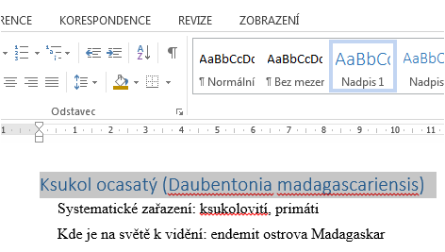
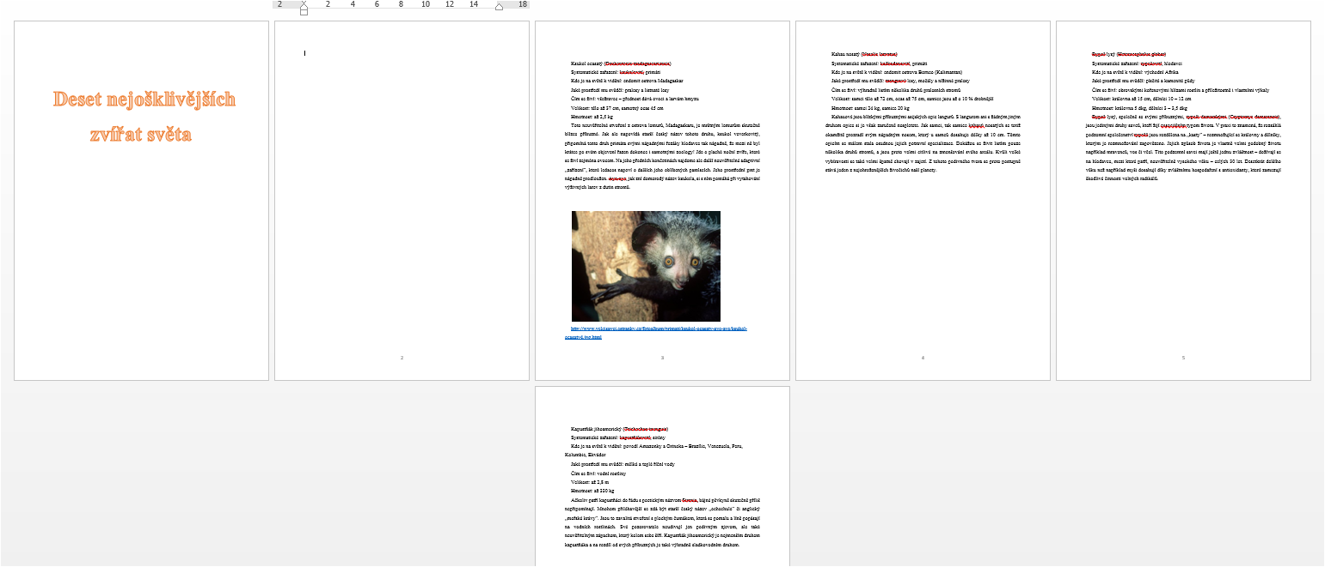
Postup generování obsahu:
připrav si dokument (na nadpis styl Nadpis1, čísla stránek), nastav kurzor na místo, kde má obsah být

Slide 6
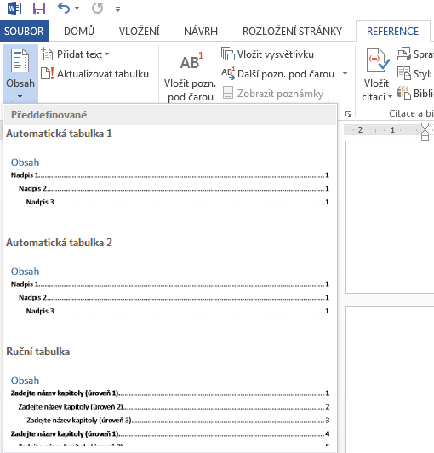
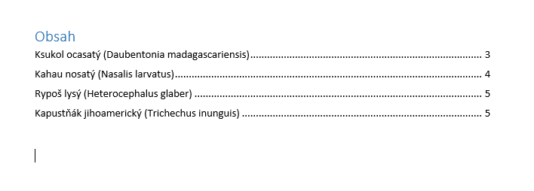
karta Reference – skupina Obsah
vyber si předdefinovanou automatickou tabulku 1
obsah je hotový

Slide 7
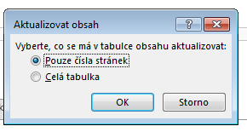
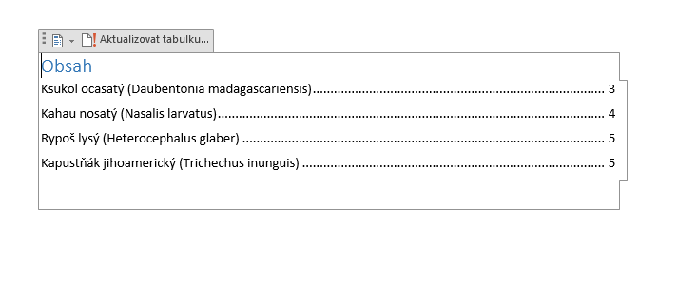
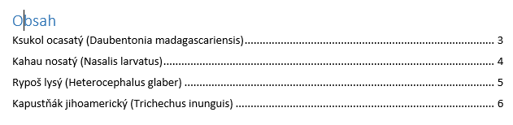
Aktualizace obsahu
Po úpravách dokumentu je nutné vždy obsah aktualizovat.
Klepneme do Obsahu a zvolíme Aktualizovat tabulku…

Slide 8
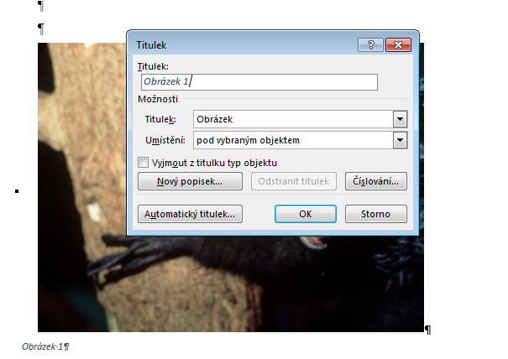
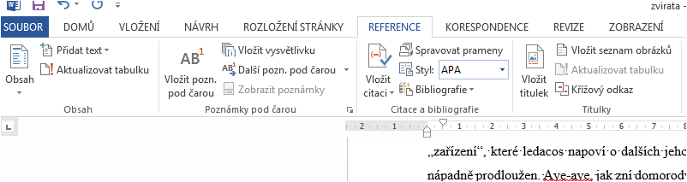
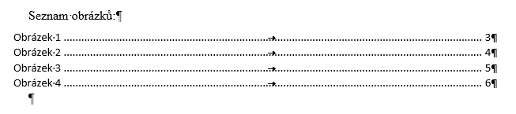
Seznam obrázků
karta Reference – skupina Titulky
prvně vložíme na označený obrázek titulek, pak necháme vygenerovat Seznam obrázků

Slide 9
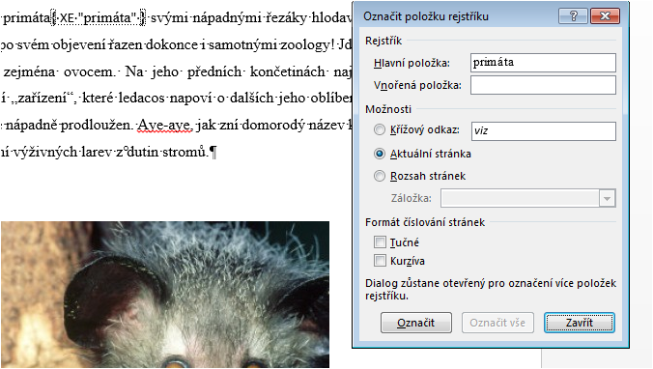
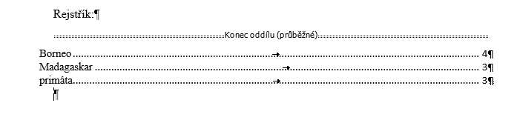
Rejstřík slov
pro označení slov, která chceme zařadit do rejstříku, můžeme použít klávesovou zkratku
Alt + Shift + X

Slide 10
Zdroje:
vlastní práce, obrázky pořízeny pomocí výstřižků
Prohlašuji, že při tvorbě výukového materiálu jsem respektoval(a) všeobecně užívané právní a morální zvyklosti, autorská a jiná práva třetích osob, zejména práva duševního vlastnictví (např. práva k obchodní firmě, autorská práva k software, k filmovým, hudebním a fotografickým dílům nebo práva k ochranným známkám) dle zákona 121/2000 Sb. (autorský zákon). Nesu veškerou právní odpovědnost za obsah a původ svého díla.
Dávám souhlas, aby moje dílo bylo dáno k dispozici veřejnosti k účelům volného užití (§ 30 odst. 1 zákona 121/2000 Sb.), tj. že k uvedeným účelům může být kýmkoliv zveřejňováno, používáno, upravováno a uchováváno.

